Slide 1
Semantisatieverhaal:
Weet je welk spel ik heel leuk vindt? Monopoly! Ik ben ook best goed in dat spel. Vooralsnog, tot nu toe, ben ik de beste van onze familie in Monopoly. Maar nu heeft mijn zusje een nieuwe vriend. En hij zegt dat hij uiteindelijk, op het einde, de beste wordt. Nu word ik daar wel een beetje zenuwachtig van. Ik wil namelijk altijd graag zelf winnen. Ik houd van het gevoel van een zege, een overwinning. Maar de nieuwe vriend van mijn zusje dus ook. Hij is nu heel hard aan het oefenen om beter te worden in Monopoly. Hij moet wel van ver komen, dat betekent hij moet een lange tijd zijn best doen om iets te bereiken. Het duurt dus vast nog wel even voordat hij van mij kan winnen. Maar hij ontwikkelt zich in een steeds betere speler. Hij wordt langzaamaan een steeds betere Monopoly speler. Maar zal hij al tegen mij opgewassen zijn? Tegen iets of iemand opgewassen zijn betekent sterk genoeg zijn om iets of iemand aan te kunnen. Ik heb tegen hem gezegd dat je heel veel moet oefenen om goed te worden in Monopoly. Dat wilde ik hem meegeven. Dat wilde ik hem duidelijk maken. Dat het belangrijk is om te oefenen als je ergens heel goed in wilt worden. Weet je wat ik laatst van een dierbare heb gekregen? De dierbare is iemand van wie je veel houdt. Ik heb een speciale editie, een speciale aflevering van Monopoly gekregen. Het spel Monopoly maar dan de Fortnite editie. Hierbij is het computerspel Fornite de inspiratie geweest bij het maken van een nieuwe uitgave. Inspiratie is de kracht om nieuwe ideeën te krijgen. Volgens mij hebben ze met de Fornite editie het Monopolyspel vervolmaakt. Vervolmaken betekent perfect maken. Wie van jullie speelt ook wel eens Monopoly? En kennen jullie ook de Fornite-editie?

Slide 2
Gerarda Das
Mariët Koster
Mandy Routledge
Francis Vrielink
Week 19 – 7 mei 2019
Niveau B

Slide 3
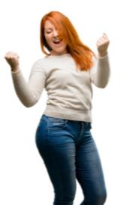
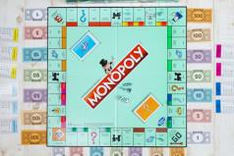
vooralsnog
uiteindelijk
= tot nu toe, op dit ogenblik
Vooralsnog ben ik in onze familie de beste in Monopoly.
= helemaal aan het einde
Zal hij uiteindelijk de beste worden?

Slide 4
de zege

Slide 5
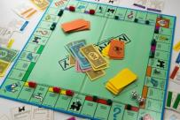
van ver komen

Slide 6
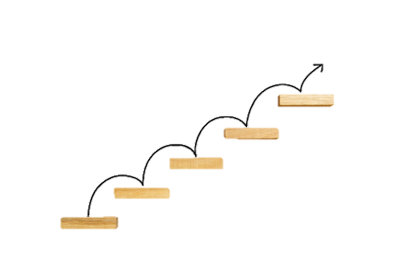
zich ontwikkelen

Slide 7
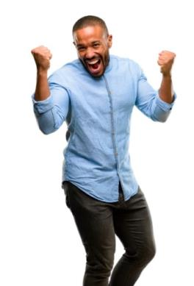
tegen iets of iemand opgewassen zijn

Slide 8
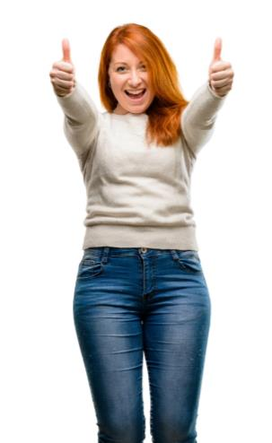
iemand iets meegeven
Goed blijven oefenen!

Slide 9
de dierbare

Slide 10
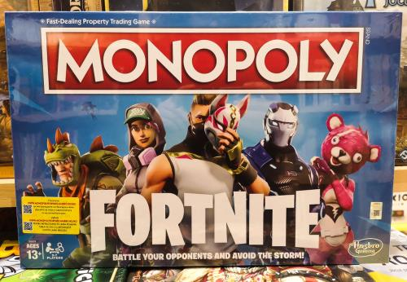
de editie

Slide 11
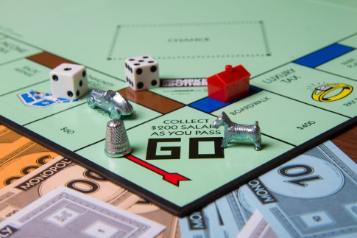
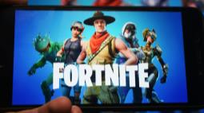
de inspiratie

Slide 12
vervolmaakt

Slide 13
Op de woordmuur:

Slide 14
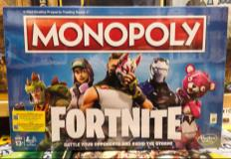
de zesde editie van dit feest
de Fortnite-editie
de editie
= de aflevering
de laatste editie van de krant

Slide 15
vooralsnog
uiteindelijk
= tot nu toe, op dit ogenblik
Vooralsnog ben ik in onze familie de beste in Monopoly.
= helemaal aan het einde
Zal hij uiteindelijk de beste worden?

Slide 16
tegen iets of iemand opgewassen zijn
iets of iemand niet aankunnen
= sterk genoeg zijn om iets of iemand aan te kunnen
De twee spelers zijn tegen elkaar opgewassen.
= niet goed genoeg zijn om iets te kunnen
De man kan de vrouw niet aan.

Slide 17
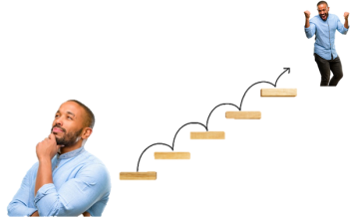
de zege = de overwinning
Ik houd van het gevoel van een zege.
zich ontwikkelen = langzaamaan iets
worden
Hij ontwikkelt zich in een
steeds betere speler.

Slide 18
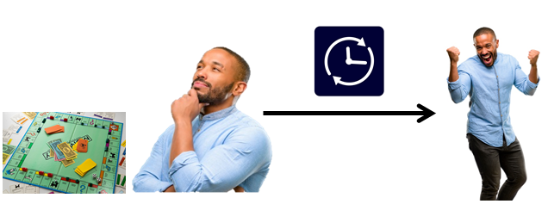
van ver komen = een lange tijd je best moeten doen om iets te bereiken
Hij wil de beste worden in Monopoly, maar hij moet van ver komen.

Slide 19
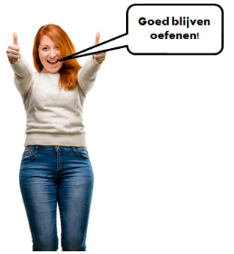
iemand iets meegeven =
een boodschap overbrengen, iemand iets duidelijk maken
Ik wil hem meegeven dat het belangrijk is om veel te oefenen.

Slide 20
de dierbare = iemand van wie je veel houdt
Ik heb laatst iets gekregen van een dierbare.
vervolmaken = perfect maken
Ze hebben het Monopolyspel vervolmaakt.

Slide 21
de inspiratie = de kracht om nieuwe ideeën te krijgen
Het computerspel Fortnite is
de inspiratie geweest bij het maken van dit Monopolyspel.

